Slide 1
Untersuchung eines Hybrid-Buck-Wandlers hinsichtlich seiner Anwendbarkeit für Maschine Learning Applikationen
Betreuer: Prof. Dr. Robert Bösnecker

Slide 2
Inhaltsverzeichnis
1. Eigenschaften des Buck-Wandlers
2. Wandler Vergleich unter statischer Last
3 Testaufbau für dynamische Last
4. Ermittlung und Auswertung der Abtastrate
5. Anwendbarkeitstest – Neuronale Netze

Slide 3
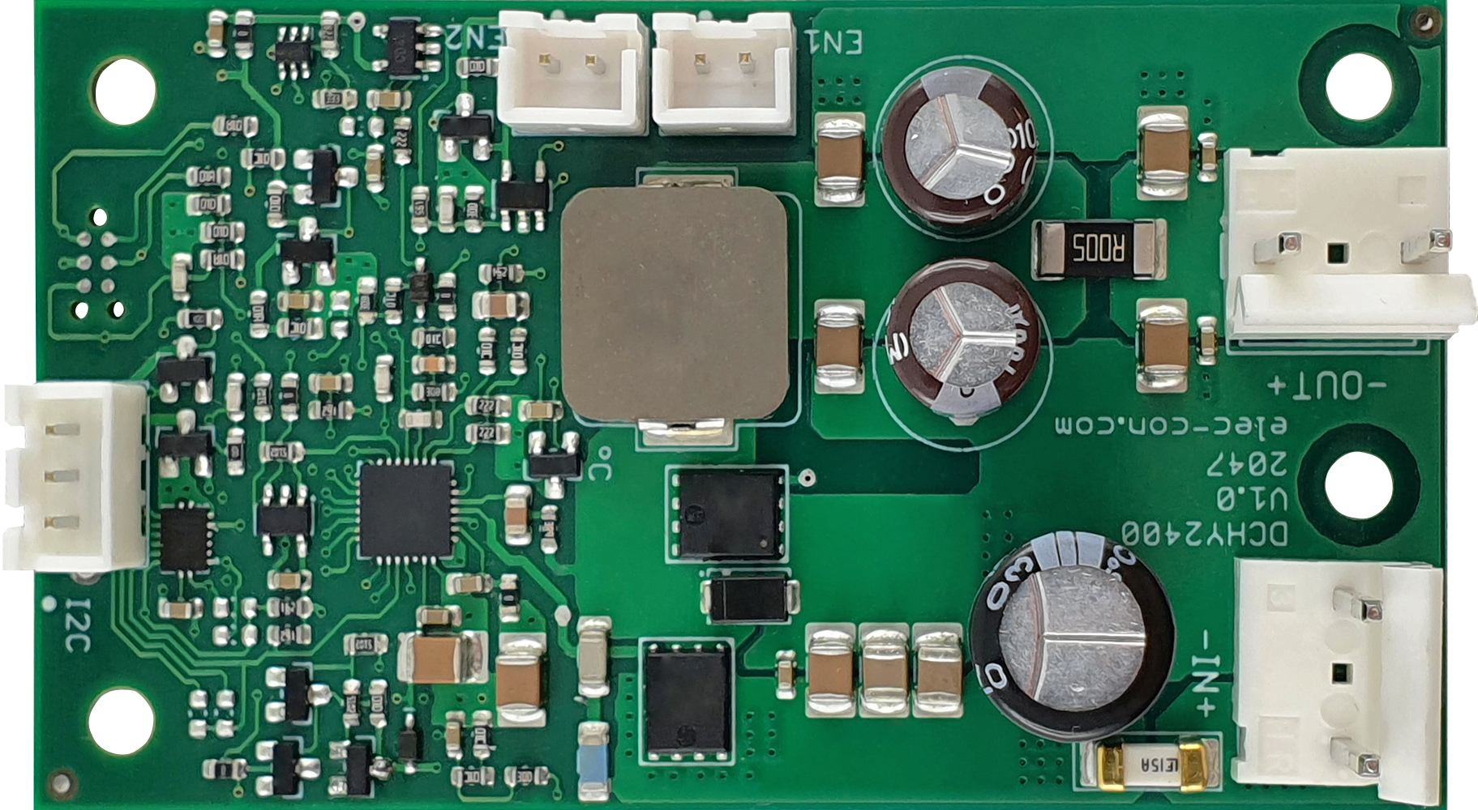
Eigenschaften des Buck-Wandlers
Input: 15 – 40 V DC
Output: 12 V DC
Schnittstelle: I²C
I²C: Eingangsspannung
- Ausgangsspannung
- Ausgangsstrom
- Onboard Temperatur

Slide 4
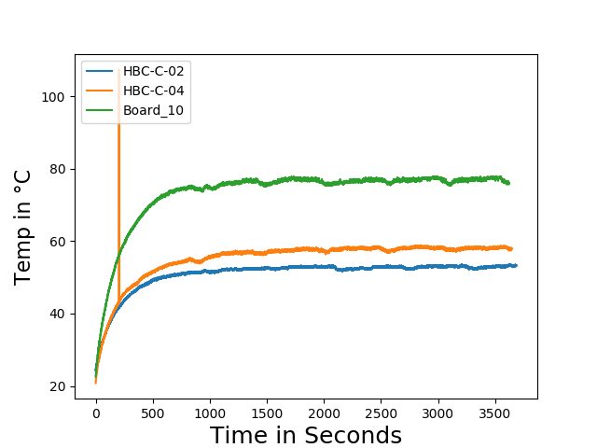
Wandler Vergleich unter statischer Last
Gleiche Bedingungen
Fehlerfälle existieren
Signifikante Abweichungen zwischen den Wandlern

Slide 5
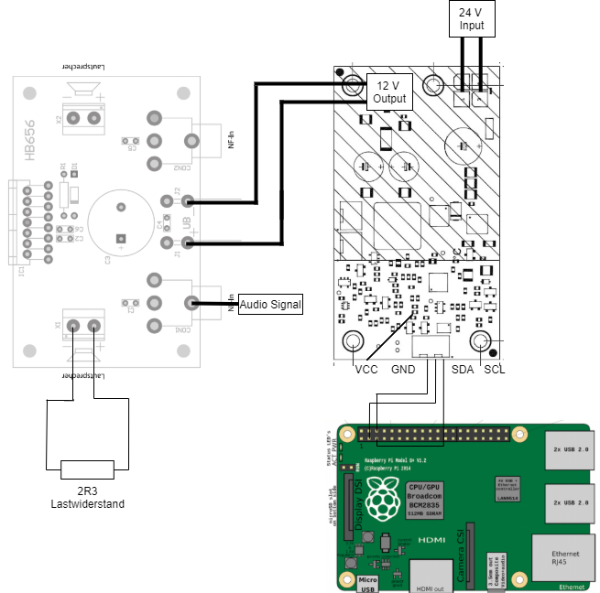
Testaufbau

Slide 6
Maximale Abtastrate
Abtastrate durch I²C begrenzt
Experimentell bestimmt
Aufzeichnen eines Periodischen Signals
Vergleich der Aufzeichnung mit eingespeistem Signal

Slide 7
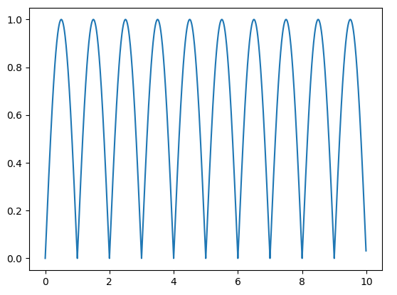
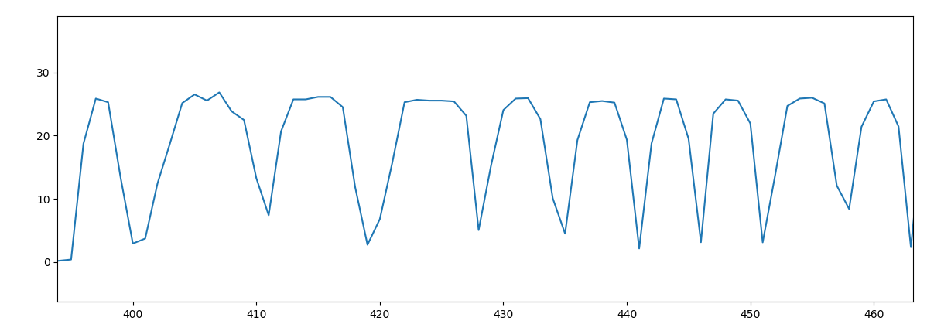
Signalvergleich
Eingespeistes Signal
Gemessenes Signal

Slide 8
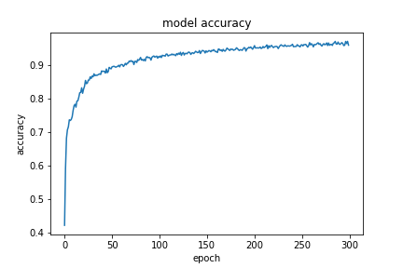
Anwendbarkeitstest – Deep Learning
Simples Neuronales Netz
Periodische Signale mit verschiedenen (geringen) Frequenzen
Input: Leistung des Wandlers über einen Zeitverlauf
Output: Klassifizierung der Frequenz

